Slide 1
LOGO
寺库网 项目简介
答辩人 程广亮

Slide 2
目录/流程
1
2
3
4
5
首页
注册&登录
列表页
详情页
购物车

Slide 3
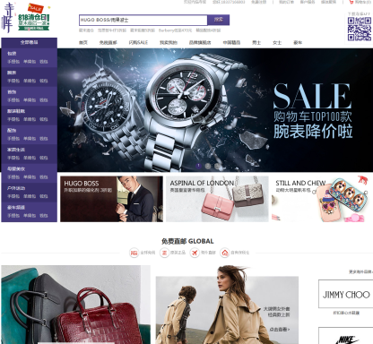

首页 1
主轮播图---淡入淡出效果
菜 单---通过获取JSON数据动态生成
次轮播图---无缝滚动效果
图片划过---透明度减淡、上移、左移
楼梯效果&回到顶部

Slide 4

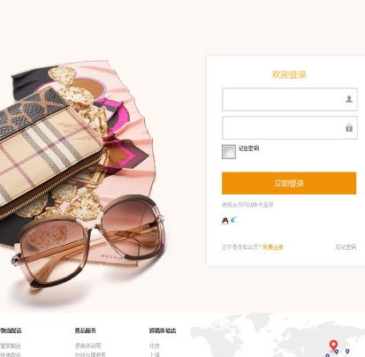
注册&登录2
验 证---验证用户名、密码
注 册---写入cookie
登 录---读取cookie，字符串处理，判断是否相
等，输入框全部验证成功实现跳转

Slide 5

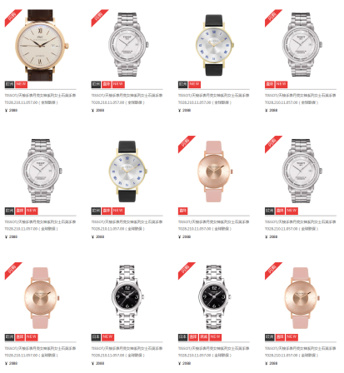

列表页 3
列表页菜单---显示更多和收起
商品展示---获取JSON数据动态加载
加入购物车---弹窗提醒，商品id和数量
存入cookie

Slide 6
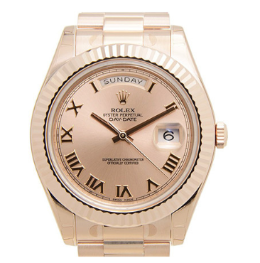

详情页 4
放大镜
功能的实现
图片
图片
大图片的切换随小图片的切换而切换

Slide 7

购物车5
主要通过对cookie读取、写入及删除
来动态生成页面
1
读取cookie进行字符串处理，获取商品的id，通过id在JOSN中查找对应的商品
信息动态生成页面
图片
2
复选框的全选-单选相互关联，选中商品对应总价、总数量的变化
3
商品数量的加减，对应行的价钱小计变化，cookie中存储数量的变化以及总价、总数量的变化

Slide 8
谢

